Slide 1
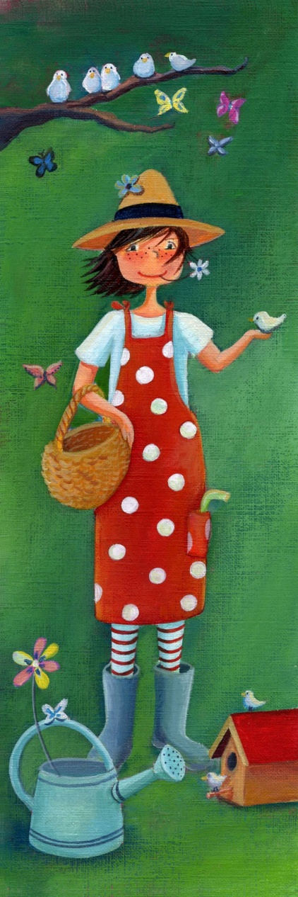
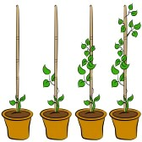
Au jardin des CP/CE1, tout va bien…

Slide 2

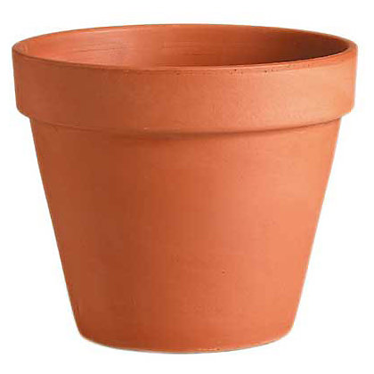
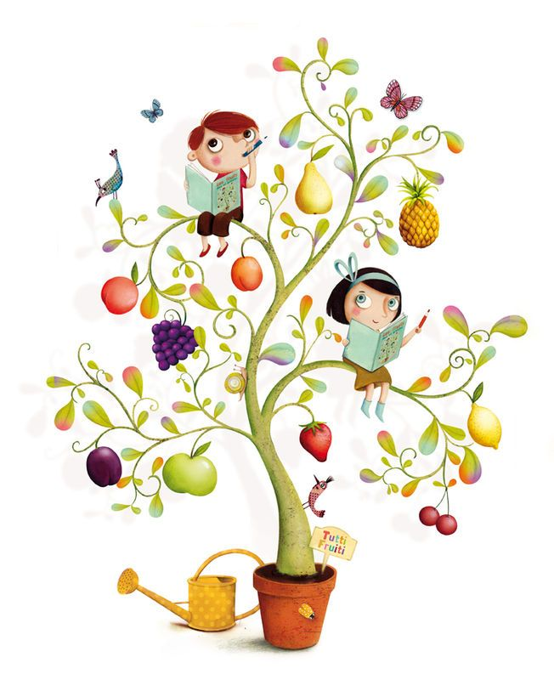

Au jardin des CP/CE1, tout va bien…
MON COMPORTEMENT
lundi
mardi
MODE D’EMPLOI:
Il y a TROIS couleurs affichées dans la classe:
VERT/ORANGE/ROUGE
Tous les matins, les élèves ont leur étiquette dans la colonne verte (ILS SONT TROP CHOUX »). S’ils ne respectent pas les règles de vie (de la classe ou de l’école en général), ils ont un avertissement. Au bout de plusieurs avertissements, on déplace l’étiquette dans le orange (LES CAROTTES SONT CUITES) puis dans le rouge (RO UGE DE COLERE, COMME UNE TOMATE). Si l’enfant fait de grosses bêtises, il peut directement aller dans le rouge.
A la fin de la journée, chaque élève colorie sa fleur de la bonne couleur. Chaque « jardin « est signé en fin de semaine par les parents, au même titre que le cahier du jour.
Quand un élève a tous ses pots verts, il a trois bons point. Par contre, si l’élève est tout le temps dans l’orange ou le rouge, la maîtresse rencontre les parents.
mercredi
jeudi
vendredi
Signature:

Slide 3
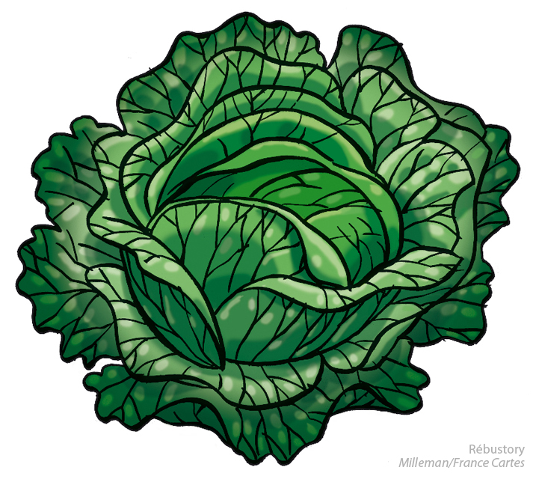

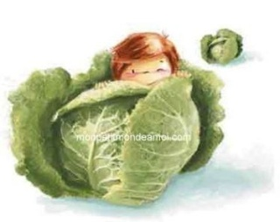
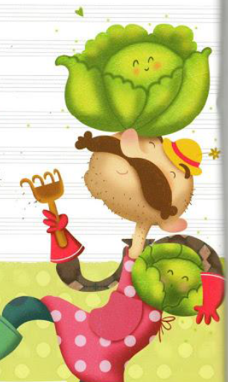
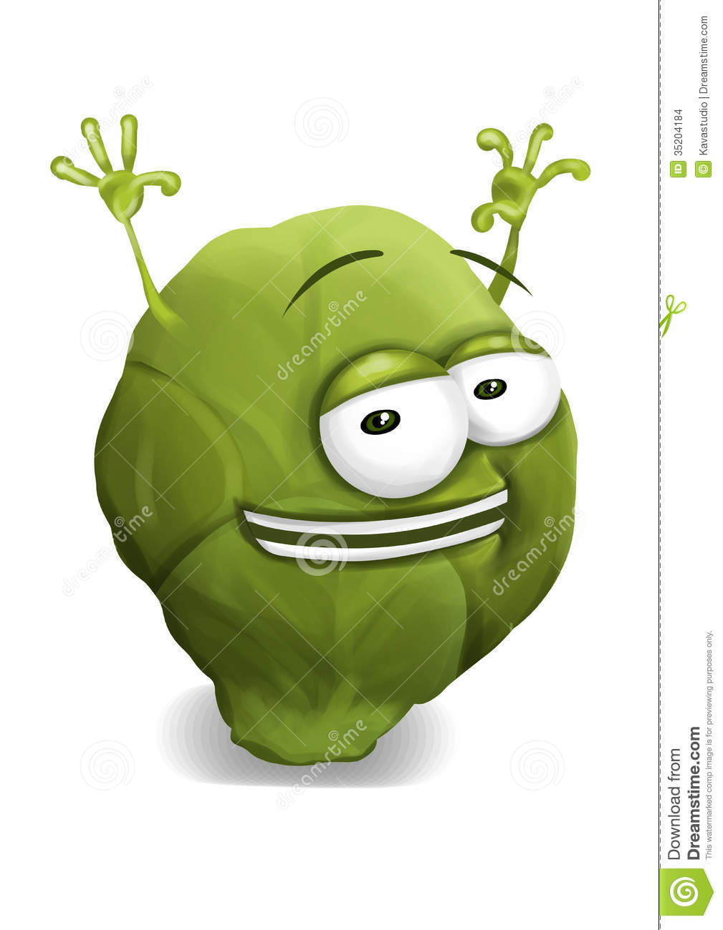
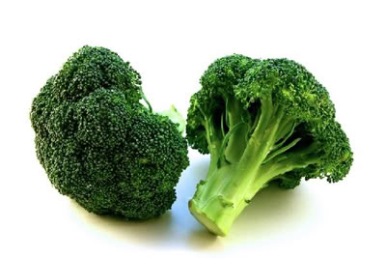
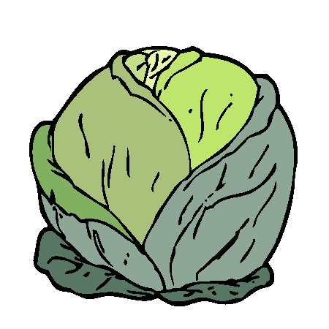
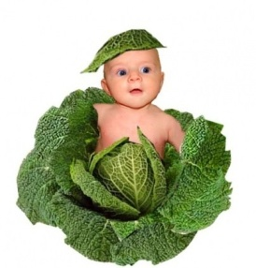
Vous êtes trop « choux »

Slide 4
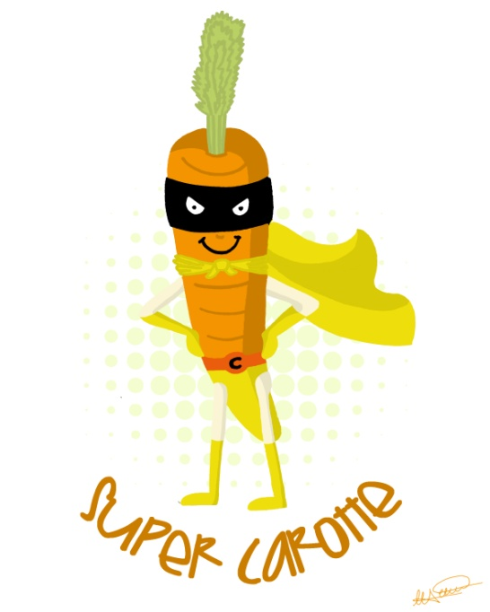
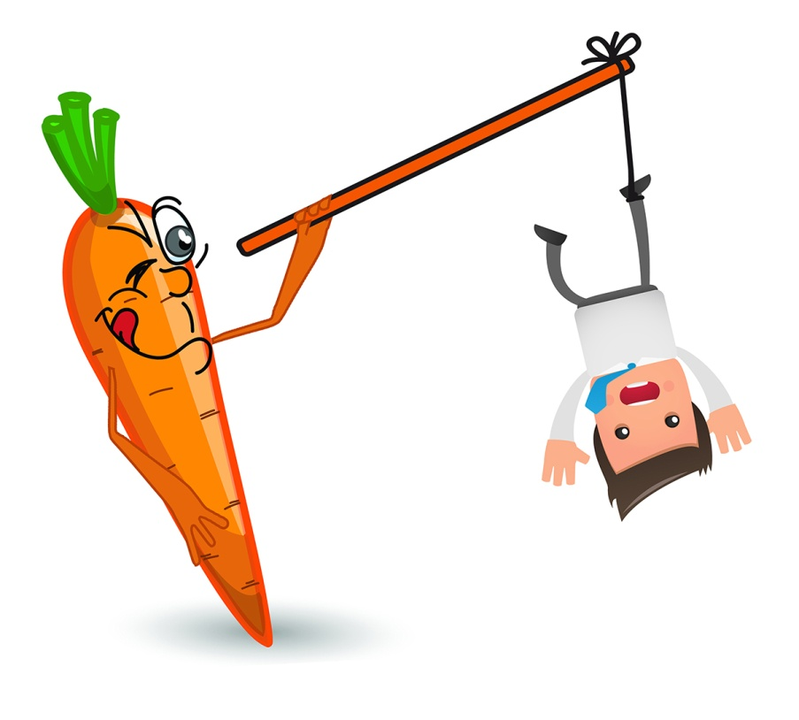
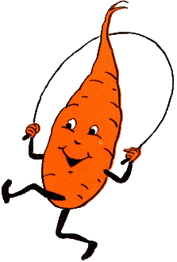
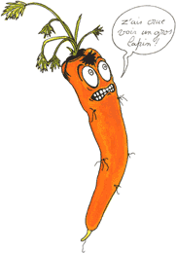
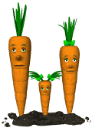
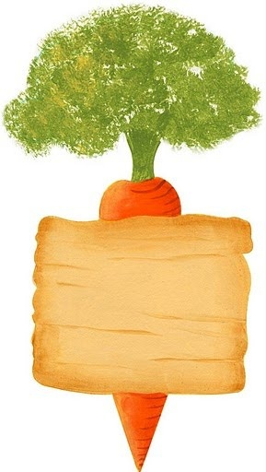

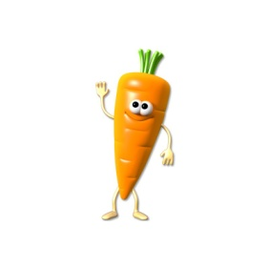
Les carottes sont « cuites ».
attention

Slide 5
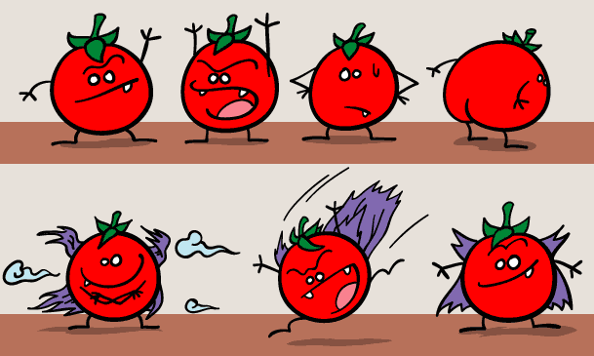
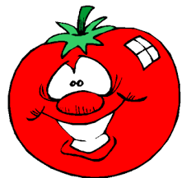
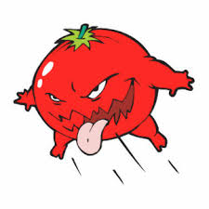
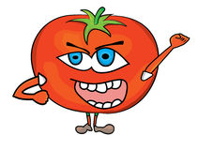
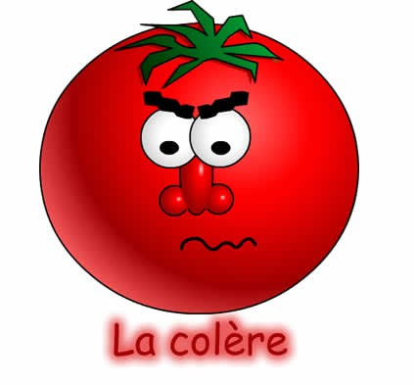

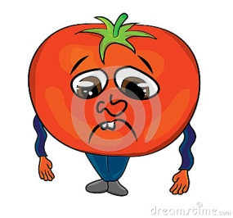
Rouge de colère comme une tomate!

Slide 6


